Slide 2
نعم هي قضية تستحق الاهتمام ؛ بسبب تغير تلك السلوكيات التي أصبحت دخيلةً علينا وغيرَ مهذبة وليست من باب الكرم .
أرى أن السبب في ذلك هو انتشار مواقع التواصل الاجتماعي بشكل كبير ، أما التعلق بتصوير أحداث حياتنا ونشرها في العلن فقد يكون بسبب الرغبة في حب الظهور أو تقليد الآخرين .

Slide 3
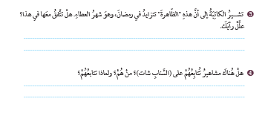
نعم أتفق معها ، لأن شهر رمضان هو شهر الخير الذي تكثر فيه الولائم والموائد العامرة بالطعام
متروك للطالب

Slide 4
يجيب عنه الطالب
نعم فهناك عادات عديدة في حياتنا تغيرت مثل طريقة لباسنا أو تعاملاتنا مع الآخرين سواء أكانوا من الجيران أو الأقرباء .

